Slide 1
AŞIK VEYSEL ŞATIROĞLU
HAZIRLAYAN:KÜBRA MEDİK
10\C 416

Slide 2
İÇİNDEKİLER
YAŞAMI
ANISI
ESERLERİ
KAYNAKÇA

Slide 3
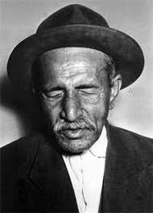
YAŞAMI
Aşık Veysel Şatıroğlu, 1894 yılında Sivas'ın Şarkışla ilçesine bağlı Sivrialan köyünde dünyaya geldi. Annesi Gülizar, babası "Karaca" lakaplı Ahmet adında bir çiftçiydi. Veysel'in iki kız kardeşi, yörede yaygınlaşan çiçek hastalığına yakalanarak yaşamlarını yitirdi. Ardından Veysel de yedi yaşında aynı hastalıktan dolayı iki gözünü de kaybetti.

Slide 4
Kendi anlatımına göre:
« Çiçeğe yatmadan evvel anam güzel bir entari dikmişti. Onu giyerek beni çok seven Muhsine kadına göstermeğe gitmiştim. Beni sevdi. O gün çamurlu bir gündü, eve dönerken ayağım kayarak düştüm. Bir daha kalkamadım. Çiçeğe .yakalanmıştım... Çiçek zorlu geldi. Sol gözüme çiçek beyi çıktı. Sağ gözüme de, solun zorundan olacak, perde indi. O gün bugündür dünya başıma zindan. »

Slide 5
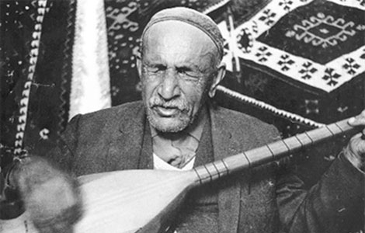
Babasının, Âşık Veysel'e oyalanması için aldığı sazla önce başka ozanların türkülerini çalmaya başladı.1933 yılında tanıştığı Ahmet Kutsi Tecer'in teşvikleriyle kendi sözlerini yazıp söylemeye başladı.
Âşık geleneğinin son büyük temsilcilerinden olan Âşık Veysel, bir dönem yurdu dolaşarak Köy Enstitüleri'nde saz hocalığı yaptı. 1965 yılında özel kanunla maaş bağlandı. 1970'li yıllarda Hümeyra, Fikret Kızılok, Esin Afşar gibi bazı müzisyenler Âşık Veysel'in deyişlerini düzenleyerek yaygınlaşmasını sağladı.

Slide 6
Şarkışla'da her yıl adına şenlikler yapılır.
Eserlerinde Türkçe'si yalındır. Dili ustalıkla kullanır. Yaşama sevinciyle hüzün, iyimserlikle umutsuzluk şiirlerinde iç içeydi. Doğa, toplumsal olaylar, din ve siyasete ince eleştiriler yönelttiği şiirleri de vardır. Şiirleri, Deyişler (1944), Sazımdan Sesler (1950), Dostlar Beni Hatırlasın(1970) isimli kitaplarında toplandı. Ölümünden sonra Bütün Şiirleri (1984) adıyla eserleri tekrar yayınlandı.
1973 yılında akciğer kanseri sonucunda vefat etti.

Slide 7
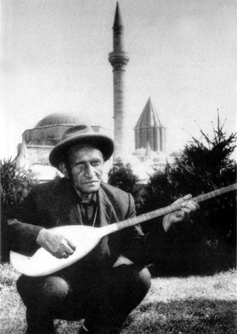
ANISI
2014 yılının Kasım ayında Devlet Opera ve Balesi Âşık Veysel'in ölümünün 41. yılı anısına onun türkülerinden yola çıkılarak hazırlanan, tek perdelik dans tiyatrosu "Dostlar Beni Hatırlasın" sahneye konulmuştur. 17 Kasım 2014 yapılacak prömiyere onur konuğu olarak Âşık Veysel'in kızı ve torunlarının katılacağı açıklanmıştır. Gösterinin rejisörlüğünü İhsan Bengier yaparken, Almula Ersoy, Ayşegül Aydemir, Deniz Alp, Sevim Başol ve Müge Gündüz gibi isimler rol almıştır.^{[3]}

Slide 8
ESERLERİ
Anlatamam derdimi (5:24)
Arasam seni gül ilen (4:18)
Atatürk'e ağıt (5:26)
Beni hor görme (2:46)
Beş günlük Dünya (3:58)
Bir kökte uzamış (4:55)
Birlik destani (1:42)
Çiçekler (3:05)
Cümle âlem senindir (6:44)
Derdimi dökersem derin dereye (4:51)
Dost çevirmiş yüzünü benden (3:12)
Dost yolunda (4:43)
Dostlar beni hatırlasın (6:02)
Dün gece yar eşiğinde (4:28)
Dünya'ya gelmemde maksat (2:43)
Esti bahar yeli (2:41)
Gel ey âşık (5:35)
Gonca gülün kokusuna (5:24)
Gönül sana nasihatim (6:40)

Slide 9
Gönül sana nasihatim (6:40)
Gözyaşı armağan (3:32)
Güzelliğin on para etmez (4:31)
Kahpe felek (2:58)
Kara toprak (9:25)
Kızılırmak seni seni (4:58)
Küçük dünyam (5:17)
Murat (5:13)
Ne ötersin dertli dertli (3:05)
Necip (3:16)
Sazım (6:02)
Seherin vaktinde (5:01)
Sekizinci ayın yirmi ikisi (4:43)
Sen varsın (4:01)
Şu geniş Dünya'ya (7:27)
Uzun ince bir yoldayım (2:23)
Yaz gelsin (3:02)
Yıldız (Sivas ellerin

Slide 10
UZUN İNCE BİR YOLDAYIM
Uzun İnce Bir Yoldayım
Uzun ince bir yoldayım
Gidiyorum gündüz gece
Bilmiyorum ne haldeyim
Gidiyorum gündüz gece
Dünyaya geldiğim anda
Yürüdüm aynı zamanda
İki kapılı bir handa
Gidiyorum gündüz gece
Uykuda dahi yürüyom
Kalmaya sebeb arıyom
Gidenleri hep görüyom
Gidiyorum gündüz gece
Kırkdokuz yıl bu yollarda
Ovada dağda çöllerde
Düşmüşüm gurbet ellerde
Gidiyorum gündüz gece
Şaşar Veysel işbu hale
Gâh ağlaya gâhi güle
Yetişmek için menzile
Gidiyorum gündüz gece.

Slide 11
KAYNAKÇA
https://tr.wikipedia.org/wiki/%C3%82%C5%9F%C4%B1k_Veysel
^ ª ^{b} ^{c} ^{d} Turan, Metin. "Âşık Veysel". Çukurova Üniversitesi Türkoloji Araştırmaları Merkezi. 3 Eylül 2013 tarihinde erişildi.
^ Aşık Veysel, Deyişler (Haz: A. Kutsi Tecer), Ülkü Yayınları, Ankara 1944: s 86.
^ "Sahneye taşınıyor". NTVMSNBC.com. 13 Kasım 2014. Erişim tarihi: 14 Kasım 2014.
[göster]g
t
d
Âşık Edebiyatı

Slide 12
İZLEDİĞİNİZ İÇİN TEŞEKKÜR EDERİM

